Slide 1
Dimarche Scientifique

Slide 2
Q U’EST-CE QUE LA DÉMARCHE SCIENTIFIQUE ?
La démarche scientifique est la méthode utilisée par les scientifiques pour parvenir à comprendre et à expliquer le monde
qui nous entoure. Elle permet d’encadrer les idées et les observations des chercheurs afin d’aboutir à une conclusion qui confirmera ou infirmera l’hypothèse proposée.
De façon simplificatrice, elle se déroule en plusieurs étapes :
À partir de l’observation d’un phénomène et de la formulation d’une problématique,
différentes hypothèses vont être émises, testées puis infirmées ou confirmées (expérimentation) ; à partir de cette
confirmation se construit un modèle ou théorie.

Slide 3
LES RÈGLES DE BASE DE LA DÉMARCHE SCIENTIFIQUE
Toute démarche scientifique doit suivre plusieurs règles. Parmi elles, quatre règles de base sont à
connaître :
La neutralité : la méthode scientifique ne doit suivre aucun parti, être neutre politiquement et
religieusement. Elle doit être rationnelle.
La prise en compte des échecs : toute méthode scientifique qui échoue doit faire l’objet d’une
réflexion, les tests et expériences doivent être reproduits. Si l’échec persiste, l’hypothèse doit être
revue/reformulée/changée.
Le doute : elle suppose de douter de tout ce qui n’a pas encore été prouvé. Dans le domaine de la science, tout ce qui n’a pas encore été confirmé peut faire l’objet d’un doute.
L’expérience pratique doit confirmer la théorie : si une idée est testable avec une expérience scientifique, alors elle respecte la démarche scientifique.

Slide 4
LES DIFFÉRENTES ÉTAPES DE LA DÉMARCHE SCIENTIFIQUE
Observation et formulation d’une problématique
A la base de toute démarche scientifique, il y a au départ une observation d’un phénomène et la formulation d’une problématique.
Les hypothèses et la construction d’un modèle
L’expérimentation
Analyse et interprétation des résultats
La communication
Aujourd’hui, la « revue par les pairs » permet de contrôler la démarche scientifique d’une nouvelle découverte, par un collège de scientifiques indépendants. Si les observations et les expérimentations vont dans le même sens et qu’elles ne se contredisent pas, la proposition est déclarée apte à être publiée dans une revue scientifique.

Slide 5
LES DIFFÉRENTES ÉTAPES DE LA DÉMARCHE SCIENTIFIQUE
A. Observation
La première étape pour résoudre une énigme scientifique c'est l'observation qui représente le départ de la base de toute démarche scientifique. Observer, c'est récolter des indices, prendre des notes, faire des photos, des croquis, des schémas. Il existe deux types d'observations :
Observation qualitative
Les observations peuvent être qualitatives. C'est à dire qu'elles utilisent des adjectifs, mais elles peuvent être comprises différemment selon la personne qui les lis.
Par exemple : une petite tâche blanche. Que signifie petite ? 1cm, 1m ?
Observation quantitative
Les observations quantitatives mettent en jeu des instruments de mesures. Ces observations sont
précises et reproductibles.
Par exemple : Une tâche de 35 cm de long.

Slide 6
LES DIFFÉRENTES ÉTAPES DE LA DÉMARCHE SCIENTIFIQUE
B. Élaboration d’une hypothèse
Cette étape constitue également le premier pas vers la partie empirique du projet de recherche.
Une hypothèse est une supposition éclairée sur le fonctionnement des choses. Elle représente l’élément central de la démarche scientifique. Dans cette partie, on doit donner nos avis à priori (c’est-à-dire avant d’avoir réalisé quelque expérience que ce soit) sous la forme : « Je pense que…. ». C'est une tentative de répondre à votre question avec une explication qui peut être testée. Une bonne hypothèse vous permet ensuite de faire une prédiction :
"Si [je fais ceci] , alors [ceci] se produira.«
L’élaboration d’une hypothèse représente pour le chercheur l’aboutissement de sa réflexion conceptuelle.

Slide 7
LES DIFFÉRENTES ÉTAPES DE LA DÉMARCHE SCIENTIFIQUE
C. L'expérimentation
La réalisation des expériences et des analyses pour vérifier les hypothèses émises, représente la troisième étape de la démarche scientifique. Les résultats de ces expériences devront ensuite être interprétés. Pour être valides, on doit également répéter les expériences plusieurs fois pour assurer que les premiers résultats ne sont pas simplement un accident.

Slide 8
LES DIFFÉRENTES ÉTAPES DE LA DÉMARCHE SCIENTIFIQUE
D. Analyser des résultats et interpréter les données
La quatrième étape débute par l'analyse des résultats. Une fois l’expérience est terminée, on doit récupérer les mesures et les analyser pour voir si elles sont en accord avec l’hypothèse émises ou non.
Durant cette étape, les résultats peuvent être organisés et présentés sous forme de tableaux, de graphiques, de schémas ou de textes.
Les scientifiques constatent souvent que leurs prédictions n'étaient pas exactes et que leur hypothèse n'était pas soutenue, et dans de tels cas, ils communiqueront les résultats de leur expérience, puis reviendront en arrière et construiront une nouvelle hypothèse et prédiction sur la base des informations qu'ils ont apprises au cours de leur expérience. Si l'hypothèse est vérifiée et que les résultats sont en accord avec celle-ci, alors on communique les résultats sous forme de conclusions. Même s'ils constatent que leur hypothèse a été confirmée, ils peuvent vouloir la tester à nouveau d'une nouvelle manière.

Slide 9
LES DIFFÉRENTES ÉTAPES DE LA DÉMARCHE SCIENTIFIQUE
E. La communication des conclusions
Pour compléter votre démarche scientifique, on doit communiquer les résultats obtenus sous forme d’un rapport final.
Les scientifiques professionnels font presque exactement la même chose en publiant leur rapport final dans une revue scientifique ou en présentant leurs résultats sur une affiche ou lors d'une conférence ou une réunion scientifique. Généralement, la commission scientifique s'intéresse aux résultats, qu'ils soutiennent ou non l’hypothèse initiale.
Aujourd'hui, le «peer review» permet de suivre le processus scientifique d'une nouvelle découverte, par un collège de scientifiques indépendants. Si les observations et les expériences vont dans le même sens et ne se contredisent pas, alors la proposition est déclarée apte à être publiable dans des revues scientifiques.
Cette dernière étape permet de formuler une règle, une définition ou un modèle final. En effet, la science est une pratique qui se doit de douter du monde qui l’entoure. C’est pour cela, une fois l’hypothèse validée et l’expérience confirmée, la démarche scientifique ne se termine pas tout à fait.

Slide 10
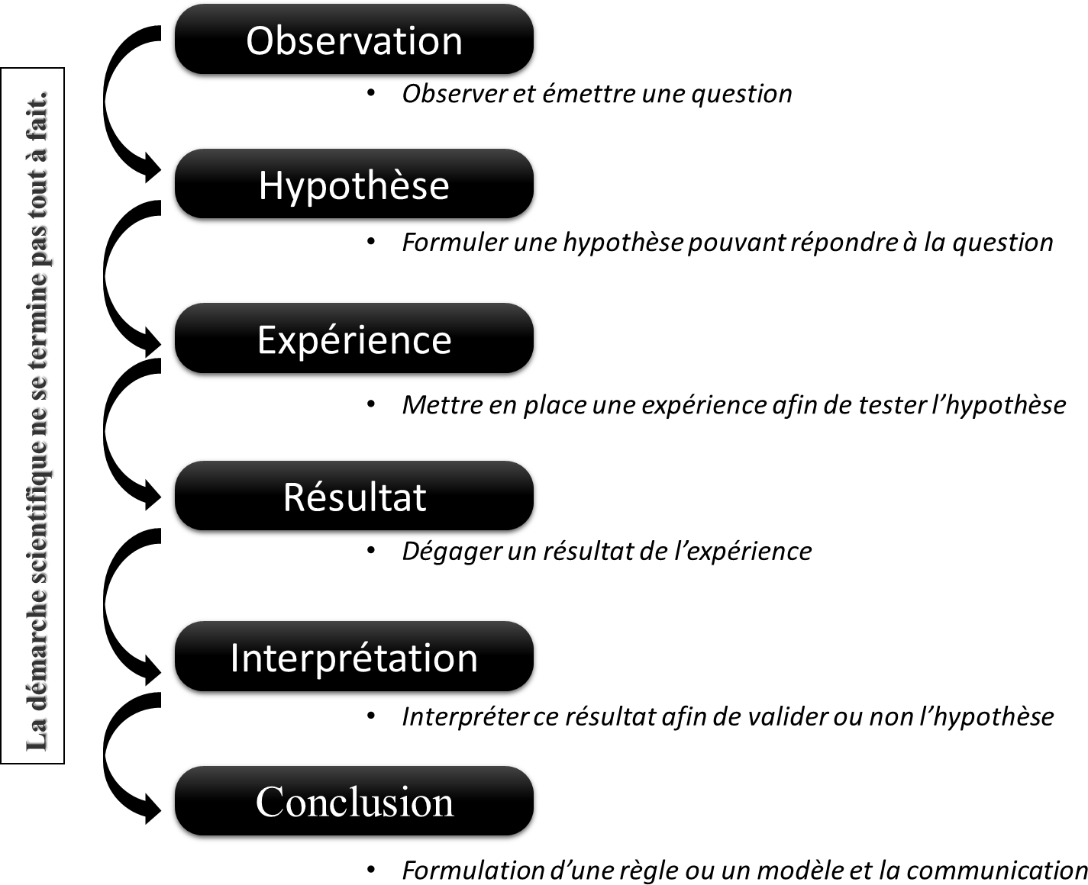

Slide 11
LES TYPES DE LA DÉMARCHE SCIENTIFIQUE
La démarche scientifique repose sur l’argumentation et la construction d’un raisonnement logique.
Deux types de raisonnement dans la recherche scientifique : le raisonnement par déduction et le raisonnement par induction.
Une idée communément admise de la distinction entre ces chemins logiques vers la connaissance est que l'induction est la formation d'une généralisation dérivée de l'examen d'un ensemble de particuliers, tandis que la déduction est l'identification d'un particulier inconnu, tiré de sa ressemblance avec un ensemble des
faits. En fait, cependant, les deux termes peuvent avoir des significations plus subtiles.

Slide 12
LES TYPES DE LA DÉMARCHE SCIENTIFIQUE
A. L’induction
L’induction consiste à partir de cas singuliers pour accéder aux énoncés universels. Egalement, elle cherche à établir une loi générale en se fondant sur l’observation d’un ensemble de faits particuliers (échantillon) où les scientifiques étudient un échantillon restreint puis généralisent leurs observations à l’ensemble.
Cette approche repose ; à travers des observations ; sur des tests et expérimentations, dont elle est appelée aussi “la démarche
expérimentale”.
Par exemple
Pour étudier des cellules d’un organisme vivant, il est impossible d’observer l’ensemble de ces cellules, car elles sont trop nombreuses. Pour cela, les scientifiques étudient un simple échantillon, puis ils généralisent ces observations aux autres cellules de l’organisme.

Slide 13
LES TYPES DE LA DÉMARCHE SCIENTIFIQUE
A. La déduction
La déduction s'oppose à l'induction. Elle accorde davantage d’importance au cadre théorique qu’aux observations.
Cette approche consiste à partir d’un savoir déjà existant à chercher à répondre aux questions que l’un ou l’autre va susciter du fait de ses insuffisances. Bref, son objectif principal est de confronter des modèles théoriques à partir de nouvelles observations.
Par exemple
Tous les hommes sont mortels, Socrate est un homme, donc Socrate est mortel.

Slide 14
M ISE EN PLACE D’UN PROTOCOLE EXPÉRIMENTAL
Construction de la question
Synthétiser les informations existantes
Conduire des « pré-études »
Construire des tests de puissance
Analyser les données régulièrement
Ajustement/ modification du protocole

Slide 15
Construction de la question
Un protocole est toujours construit pour répondre à une question donnée.
Synthétiser les informations existantes
Une des questions centrales et des plus complexes à laquelle le montage d’un protocole doit s’atteler ; est celle de
l’effort de terrain réalisable, mais aussi sa répartition.
Pour cela, la première étape est bien entendu de collecter toutes les informations disponibles sur l’espèce dans la
région étudiée. Recherche bibliographique, discussions avec les spécialistes, discussions avec les naturalistes de la région sont les trois grands axes pour acquérir des connaissances générales sur le fonctionnement des populations de l’espèce étudiée d’une manière générale, mais aussi des connaissances sur sa répartition et ses abondances locales.

Slide 16
Conduire des « pré-études »
Lorsque l’espèce a été peu étudiée avant, sur le site et/ou que son écologie est mal connue, il conviendra d’envisager de décaler le protocole définitif d’un an au moins (période d’exploration ), le temps d’acquérir le minimum de connaissances nécessaires à la construction d'un protocole pertinent.
On parle alors de « pré-étude ». Cette pré-étude peut se construire sur un protocole du même type de celui envisagé sur le plus long terme, mais il peut aussi être différent. Par exemple, nous pouvons envisager un échantillonnage avec de très nombreuses sous-unités, mais prospectées assez brièvement pour avoir une vision globale de la présence sur les sites. Au contraire, on peut envisager de construire un protocole proche de celui qui sera mené par la suite, afin d’obtenir des premières estimations et de calculer quel effort il faudra fournir en terme d’échantillonnage pour obtenir le degré de précision désiré (voir ci-dessous « test de puissance »).

Slide 17
Construire des tests de puissance
C’est un outil qui permet d’optimiser le temps de terrain. Leur usage est encore assez limité en écologie bien qu’ils apportent des informations essentielles dans les étapes de construction des protocoles. Le test de puissance consiste à utiliser les informations déjà disponibles sur l’espèce, soit par la bibliographie mais idéalement les données issues de pré-étude, pour simuler/générer des faux jeux de données avec des échantillons de tailles croissantes.
Analyser les données régulièrement
L’examen des données au fur et à mesure peut informer sur l’adéquation du protocole. Par exemple, en intersaison il n’est pas rare que les conditions changent sur le terrain. Un protocole qui était pertinent les premières années de l’étude peut ne plus l’être. Attendre la fin de l’étude, notamment quand elle est menée sur plusieurs années, pour analyser les données revient souvent prendre un risque inutile car le temps d’analyse des données est souvent bien moindre que celui nécessaire sur le terrain pour collecter les données.

Slide 18
Ajustement/ modification d’un protocole
Lorsque l’on constate en cours d’étude que le protocole n’est pas, ou n’est plus optimal, soit parce que la population et le site ont changé, soit parce que les questions ont changé ou soit parce que les méthodes disponibles ont évolué, alors il est possible de modifier le protocole.
Il faudra tenter de conduire pendant un certain temps l’ancien et le nouveau protocole en parallèle, de manière à déterminer si les données collectées par les deux
protocoles peuvent être comparées.

